Slide 1
Проект по теме “PyQt”
“Чайхана”
Выполнил:
Выговский Кирилл
Руководитель:
Зверев Константин

Slide 2
Цель и задачи
назначение проекта:
Задачи:
База данных
Интерфейс выбора
Расчет сумм
История заказов
Экспорт отчетов
Стабильность работы

Slide 3
Техническое задание
Основные модули системы:
Модуль главного окна (выбор блюд)
Модуль истории заказов
Модуль базы данных
Модуль экспорта отчетов
Связь между окнами:
Главное окно
↓
Выбор блюд → Расчет суммы → Подтверждение заказа
↓
Меню "Заказы" → Окно истории заказов → Экспорт в CSV
↓
База данных (SQLite)

Slide 4
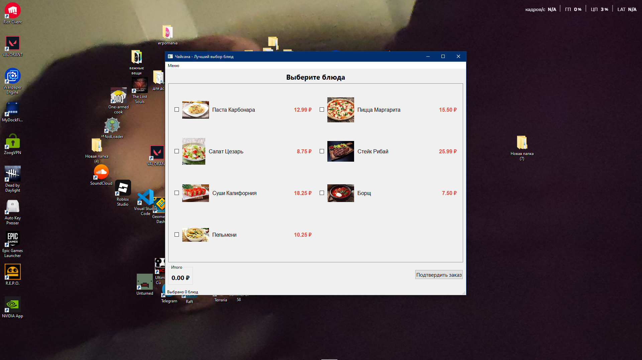
Назначение областей:
Чекбоксы - выбор блюд для заказа
Изображения - визуальное отображение блюд
Названия блюд - текстовая информация о позициях
Цены - стоимость каждой позиции
Область итогов - отображение общей суммы
Кнопка подтверждения - сохранение заказа

Slide 5
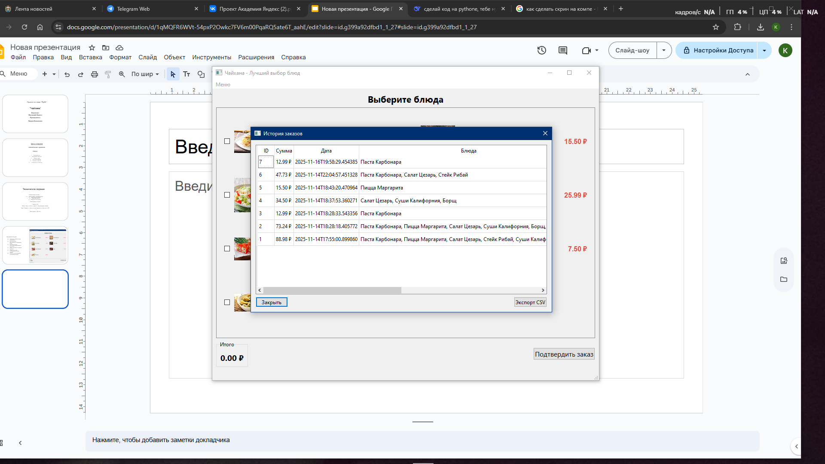
Назначение областей:
Таблица заказов - список всех сохраненных заказов
Колонка ID - уникальный номер заказа
Колонка Сумма - общая стоимость заказа
Колонка Дата - дата и время заказа
Колонка Блюда - перечень выбранных позиций
Кнопки экспорта - сохранение данных в файлы

Slide 6
Взаимодействие элементов
Главное окно:
Выбор чекбокса → мгновенный пересчет суммы
Изменение состава заказа → обновление области итогов
Нажатие "Подтвердить" → сохранение в БД + сброс выбора
Окно истории:
Выбор строки в таблице → подготовка данных для экспорта
Нажатие "Экспорт CSV" → создание файла с табличными данными

Slide 7
Dish
OrdersTableModel
DatabaseManager
- orders: list
- headers: list
- id: int
- name: str
- price:float
- image_path: str
- selected: bool
- db_name: str
+ init_database()
+ get_all_dishes()
+ save_order()
+ get_order_
history()
+ rowCount()
+ columnCount()
+ data()
+ headerData()
MainWindow
DishWidget
OrderHistoryDialog
- db_manager:
DatabaseManager
- dishes: list
- selected_
dishes: list
- dish: Dish
- checkbox:
QCheckBox
- db_manager:
DatabaseManager
- orders_table:
QTableView
+ init_ui()
+ load_image()
+ on_checkbox_
changed()
+ setup_ui()
+ load_dishes()
+ update_total()
+ confirm_order()
+ export_order()
+ init_ui()
+ load_orders()
+ export_to_csv()

Slide 8
Используемые библиотеки
PyQt6 - для создания графического интерфейса
sqlite3 - для работы с базой данных
dataclasses - для создания классов данных
csv - для экспорта данных
datetime - для работы с датами и временем

Slide 9
Реализуемые технологии
1. Графический интерфейс
2. База данных
3. Работа с данными
4. Архитектура приложения
5. Функциональные модули

